Slide 1
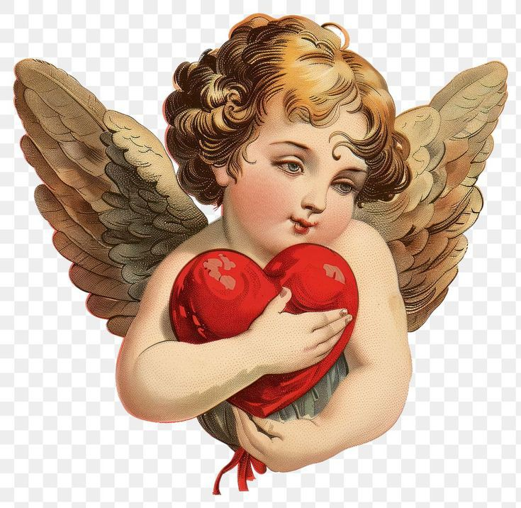
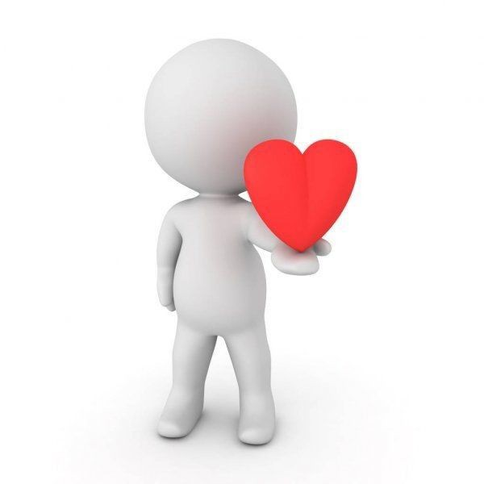
San Valentín
Nombre de alumno: Gabriela Lizbeth Bernal Cuadras
Materia: Tecnología
Nombre de maestra: Yaritza campos
Título: san Valentín

Slide 2
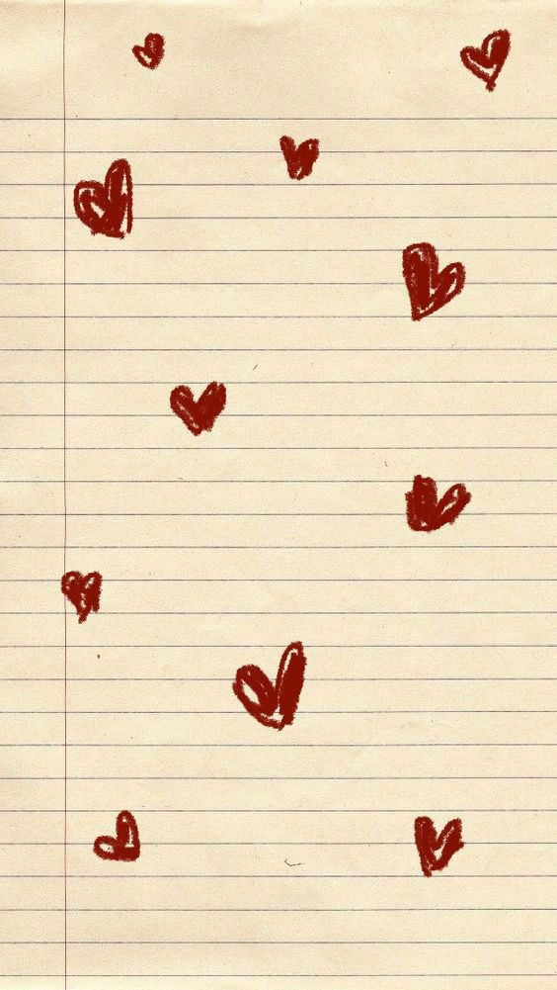
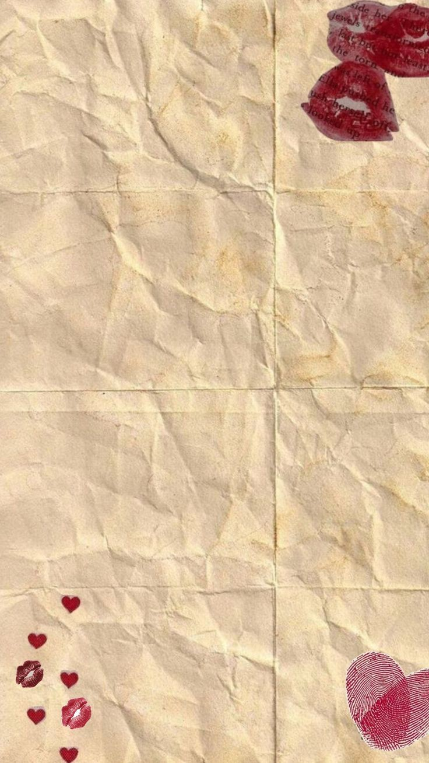
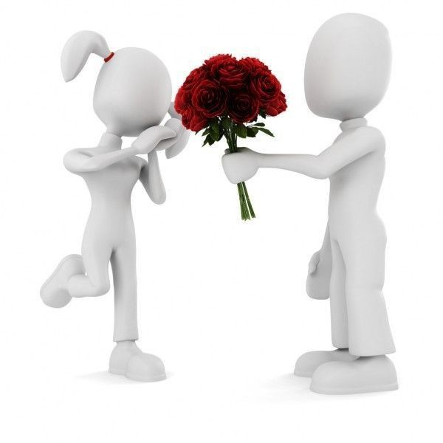
¿Qué es san Valentín?
El Día de San Valentín o simplemente San Valentín es una festividad de origen católico que se celebra anualmente el 14 de febrero como conmemoración de las buenas obras realizadas por san Valentín de Roma, relacionadas con el concepto universal del amor y la afectividad

Slide 3

¿Qué ocurre en san Valentín?
El Día de San Valentín, conocido en México como el Día del Amor y la Amistad, es una de las fechas más esperadas del año. Cada 14 de febrero, el país se llena de colores, aromas y emociones que celebran no solo el amor romántico, sino también los lazos de amistad y cariño que unen a las personas
En otro contexto más literal es que hay algunos que se declaran
Otros se la pasan en casa mirando películas (creo que solo yo pero aún así)
Y también se convive con las personas más queridas que tienes (como familia, amigos y mascotas)

Slide 4
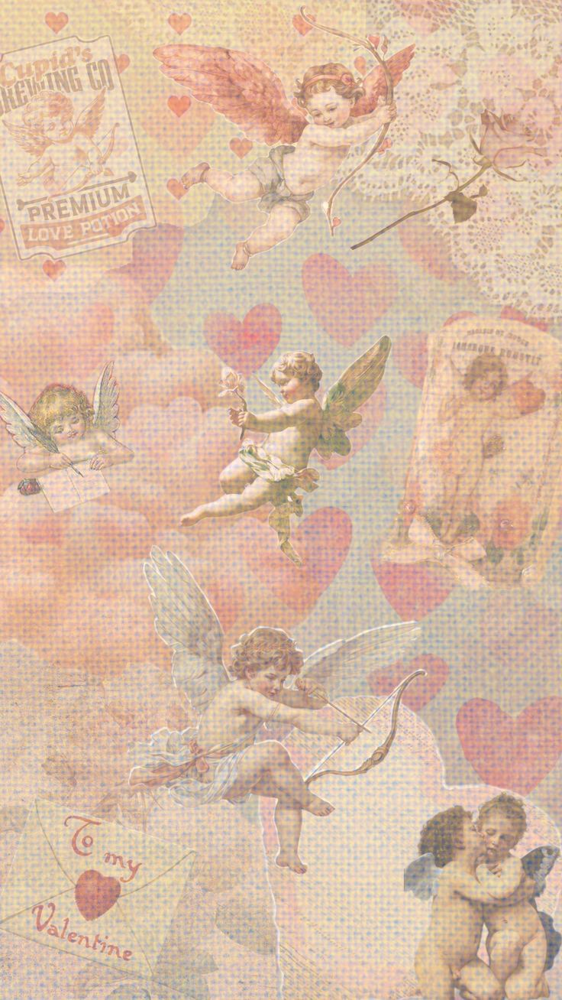
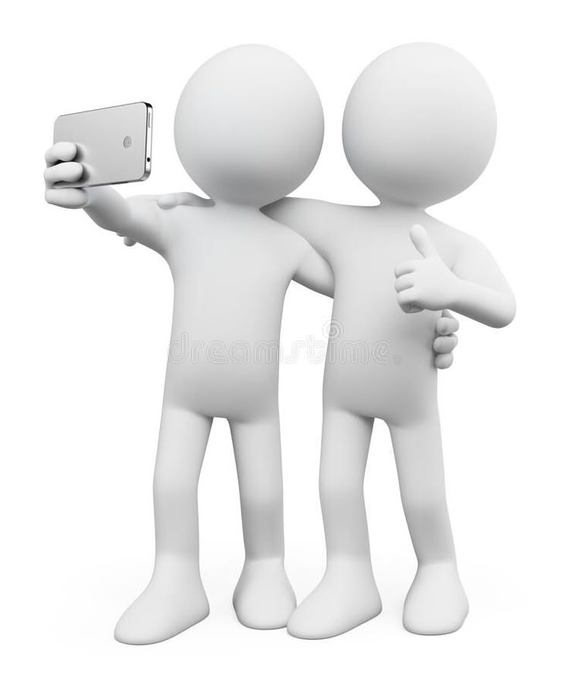
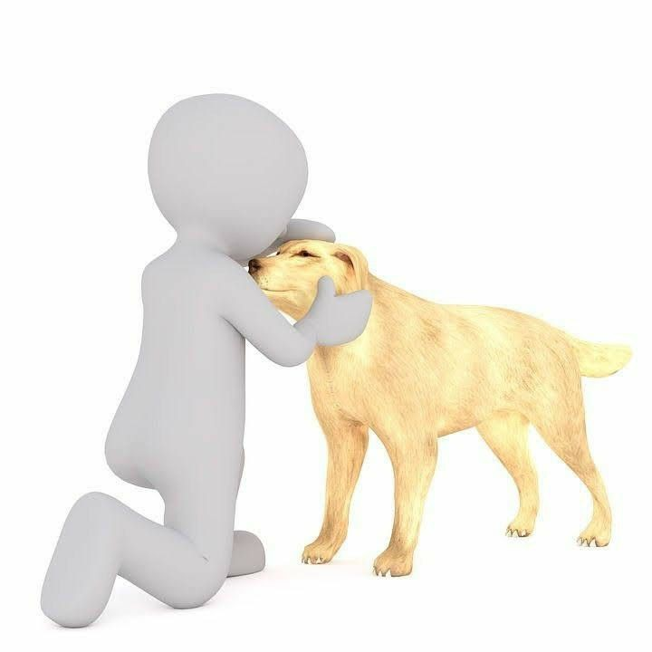
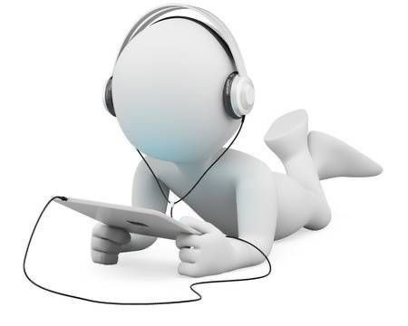
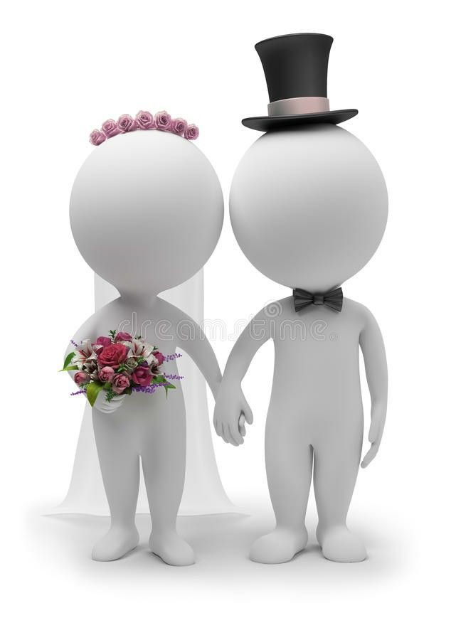
Ejemplos:
En San Valentín algunas parejas van a comer o a pasear
O los amigos van a un lugar para convivir entre ellos
También están las comidas familiares en las que hay decoración de san Valentín
O están los que se la pasan en casa mirando películas

Slide 5
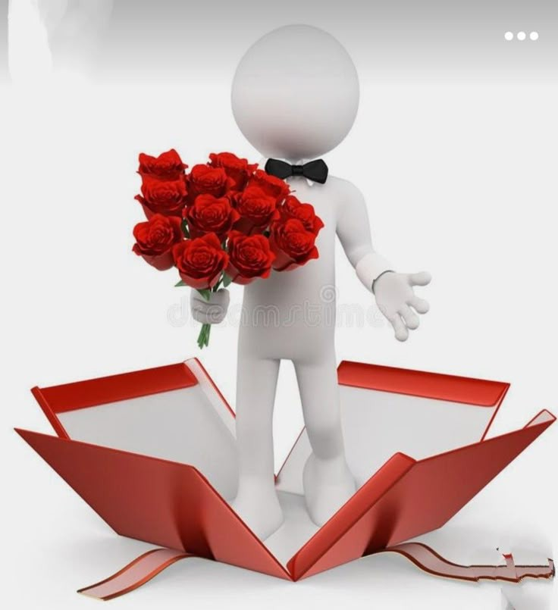
Tarjeta para: mi abuela (porque la quiero mucho)
Te quiero mucho abuelita mia que siempre a estado conmigo en las buenas y en las malas aunque hay veces que no te veo pero aún así te quiero mucho ☺

Slide 6
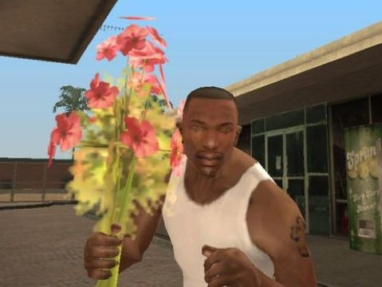
Gracias por su atención
Guacamole vengador 🗣️🔥

